Slide 1

Nuevo servicio de datos móviles
Paquetes de voz y datos

Slide 2
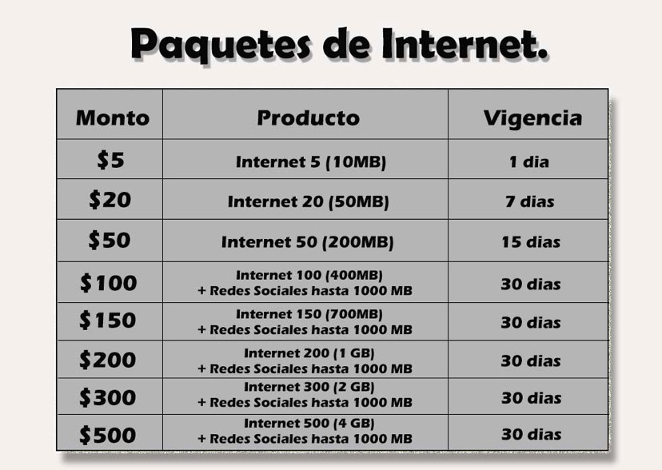

Slide 3
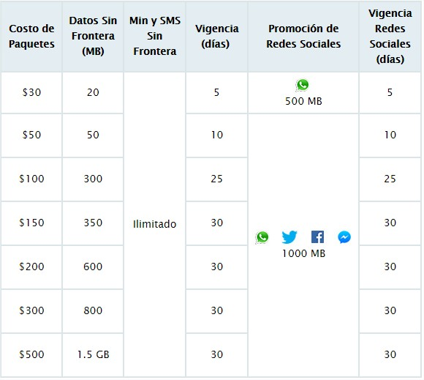
Paquete de voz y datos

Slide 4

Proceso para enviar paquetes o internet
Manual para portal vía sitio web

Slide 5
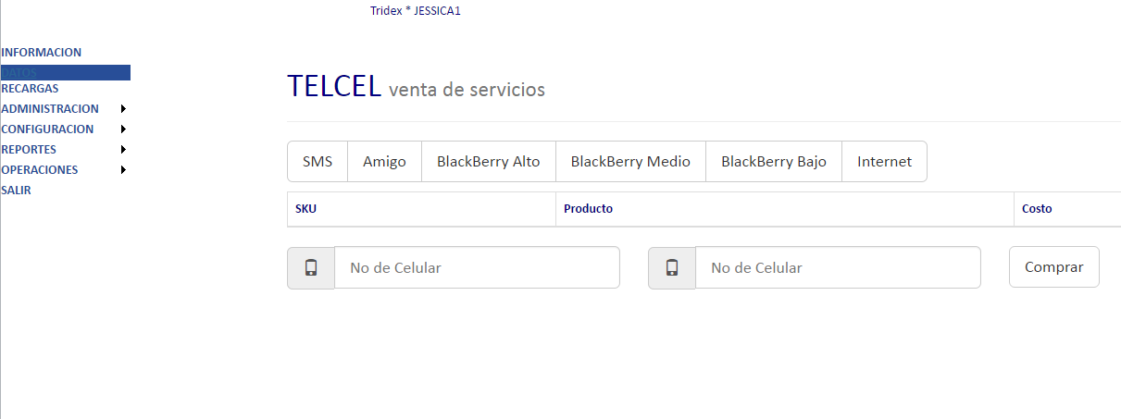
Selecciona en el menú, el icono de Datos

Slide 6
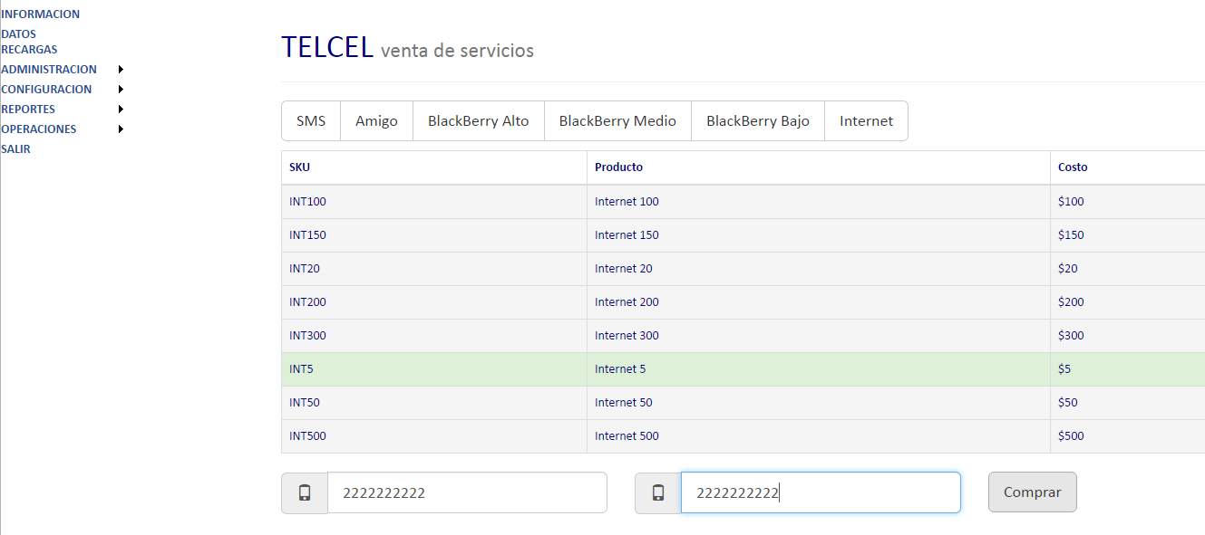
Dar clic en el icono de Internet
Selecciona el monto que necesites y dar clic, en la parte de abajo colocar el número de teléfono a donde se enviara este monto de internet.

Slide 7
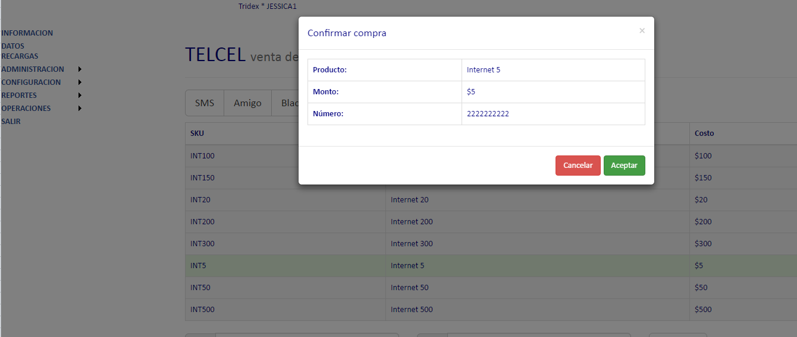
Se abrirá una ventana emergente para confirmar datos.

Slide 8
Selecciona en el menú, el icono de Datos

Slide 9
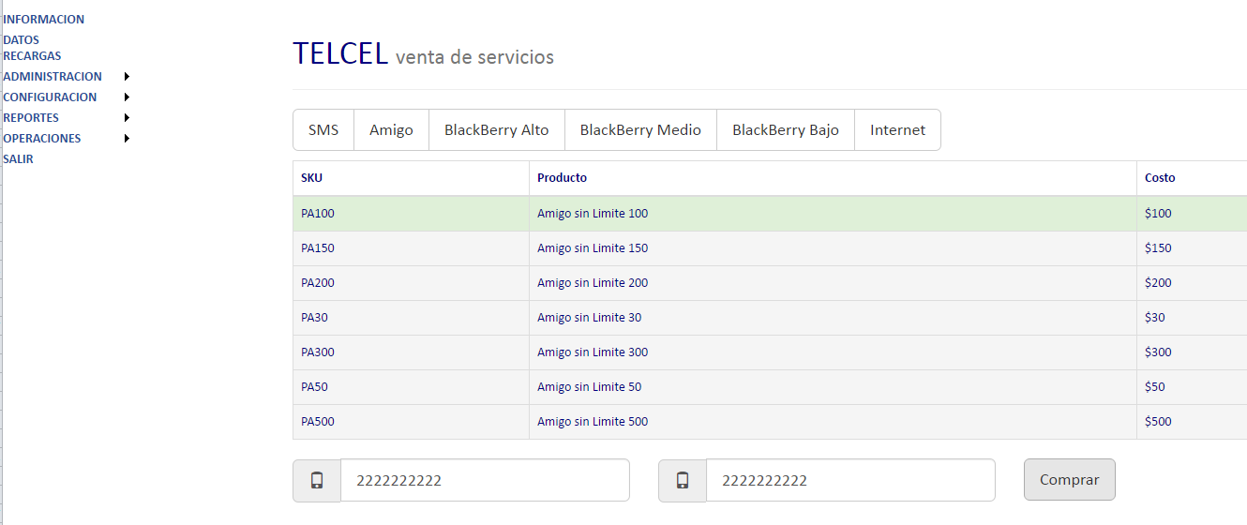
Dar clic en el icono de Amigo
Selecciona el paquete que necesites y dar clic, en la parte de abajo colocar el número de teléfono a donde se enviara este paquete de voz y datos.

Slide 10
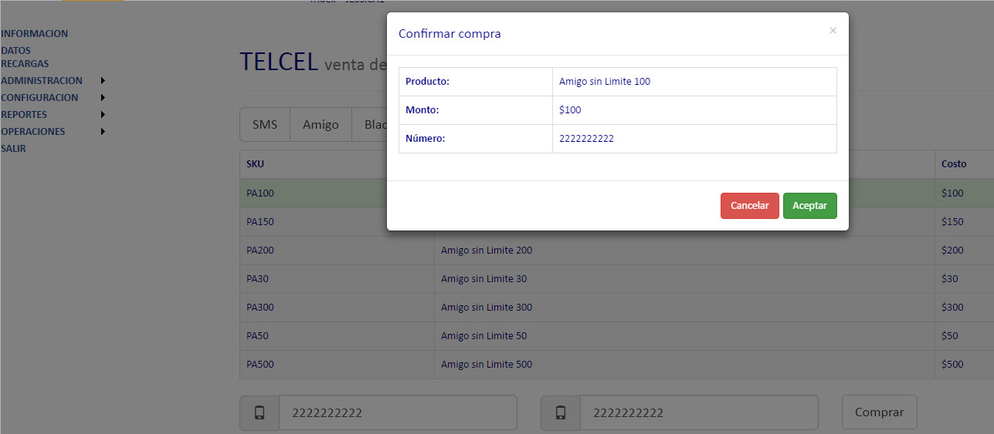
Se abrirá una ventana emergente para confirmar datos.

Slide 11

Proceso para enviar paquetes o internet
Manual para aplicativo de escritorio

Slide 12
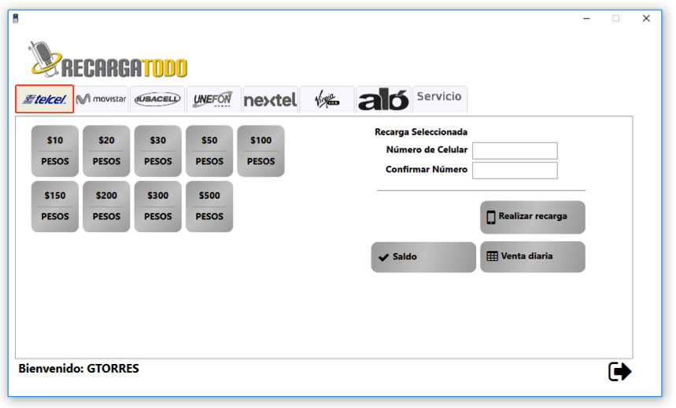
Seleccionar la pantalla Servicio.

Slide 13
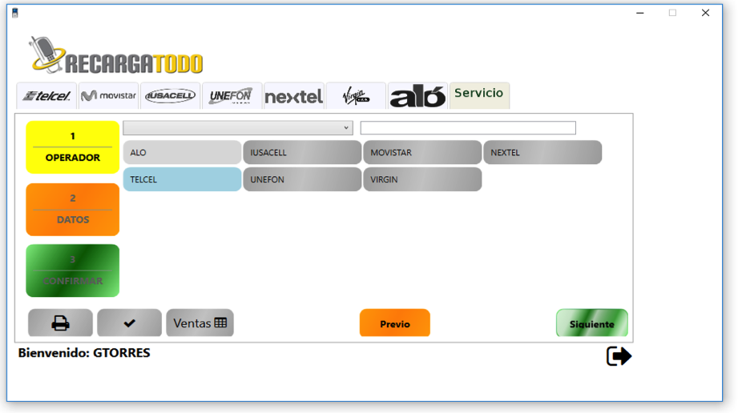
Elegir Compañía TELCEL y dar clic en siguiente.

Slide 14
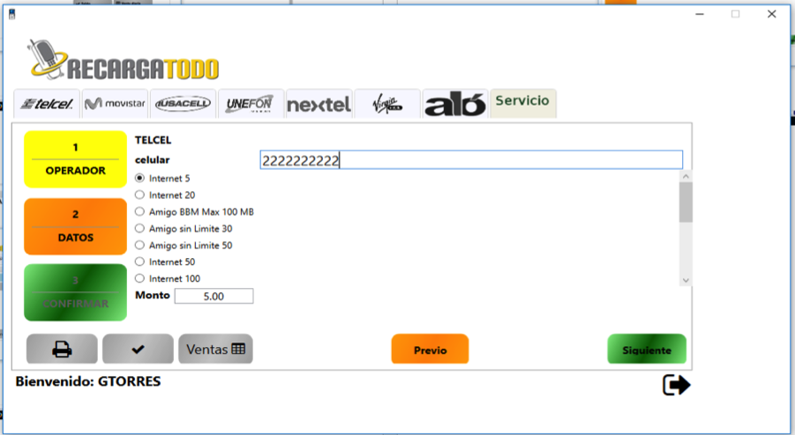
Seleccionar el Paquete o Cantidad de Datos e ingresar el número, clic en siguiente.

Slide 15
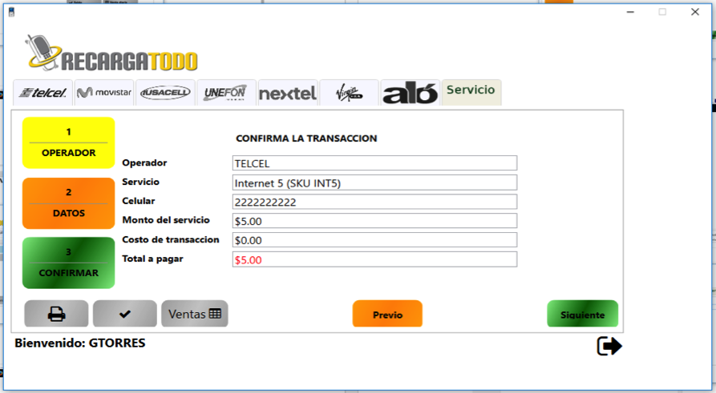
El programa nos mostrara la información del abono, si es correcto dar clic en siguiente.

Slide 16
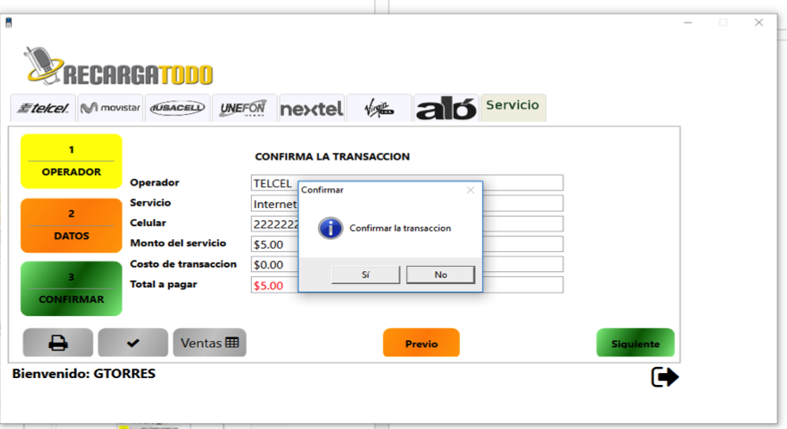
Por ultimo confirmar la transacción.

Slide 17

Proceso para enviar paquetes o internet
Manual para portal vía Android

Slide 18
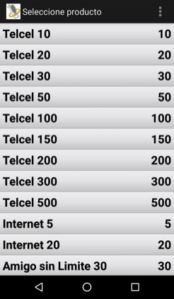
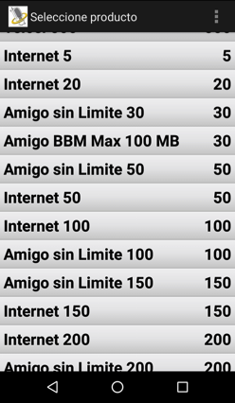
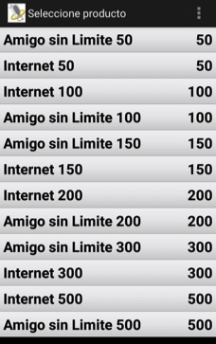
Elegir Paquete o Datos a Granel
TIEMPO AIRE
PAQUETES Y DATOS A GRANEL.

